Slide 1
Универзитет у Београду – Хемијски факултет
Катедра за Аналитичку хемију
Oбрада резултата мерења
Школска 2013/14. година

Slide 2
ОБРАДА РЕЗУЛТАТА МЕРЕЊА
[У (БИО)ХЕМИЈИ]

Slide 3
Циљ курса је да студента упозна са основним методама статистичке обраде резултата мерења у хемији
Исход: студент оспособљен да:
разуме изворе несигурности мерења
оцени тачност и прецизност резултата хем. анализе
своје резултате исправно групише, табеларно и
графички прикаже
упоређује резултате применом параметријских
тестова
користи линеарну регресиону анализу
користи PC за статистичку обраду и приказ резултата

Slide 4
PRIMER 1

Slide 8

 Stanica Montparnas, Pariz, 22.10.1895.
Greške u hemijskoj analizi mogu da imaju ozbiljne posledice:
kontrola kvaliteta industrijskih proizvoda
postavljanje dijagnoze bolesti i određivanje terapije
određivanje opasnog otpada i zagađenja
razrešavanje krivičnih dela

Slide 9
E: Statistics F: Statistique
N: Statistik
status, -us, m. (lat.) = stanje
Обрада бројчаних података ради јаснијег приказивања
Настала из практичних потреба и проблема
свакодневног живота (примитивни пописи)
Касније развијена као грана примењене
математике
Данас: део опште научне методологије

Slide 10
XVII век:
немачка “Универзитетска статистика”
(систематизација података о становништву
и привреди у циљу вођења државне политике)
енглеска “Политичка аритметика”
(научно сазнање о друштву; откривање
законитости у понашању посматраних појава)
крај XVIII – почетак XIX века:
 интензивнији развој

Slide 11
Зашто нам је потребна статистика?
Праћење стручне и научне литературе
Обрада експерименталних резултата
ДЕСКРИПТИВНА СТАТИСТИКА
Закључивање од посебног ка општем
 ИНФЕРЕНЦИЈАЛНА СТАТИСТИКА
Планирање истраживања (експеримента)

Slide 12
Table 1. Parameters of descriptive statistics
Variable | Statistics | Honey type
 |  | Acacia (n = 167) | Linden (n = 11) | Sunflower (n = 23)
Moisture | Median | 16.12 | 17.35 | 17.98
 | Mean ± SD | 16.48 ± 1.3 | 17.41 ± 2.5 | 18.07 ± 1.5
 | Range | 13.90 - 20.57 | 13.41 - 22.48 | 15.50 - 20.63
Electrical conductivity [mScm-1] | Median | 0.14 | 0.67 | 0.32
 | Mean ± SD | 0.16 ± 0.067 | 0.64 ± 0.1 | 0.31 ± 0.1
 | Range | 0.10 - 0.69 | 0.30 - 0.76 | 0.19 - 0.55
pH | Median | 4.08 | 4.63 | 3.39
 | Mean ± SD | 4.07 ± 0.26 | 4.56 ± 0.4 | 3.49 ± 0.3
 | Range | 3.49 - 5.85 | 3.98 - 5.40 | 3.17 - 4.14
Free acidity [meq/kg ] | Median | 11.20 | 13.00 | 25.65
 | Mean ± SD | 11.64 ± 2.5 | 14.93 ± 5.7 | 27.16 ± 7.1
 | Range | 7.80 - 29.60 | 8.20 - 26.20 | 11.00 - 42.70
Optical rotation [α 20] | Median | -14.49 | -10.35 | -16.90
 | Mean ± SD | -14.47 ± 2.4 | -10.10 ± 2.8 | -16.50 ± 3.0
 | Range | (-27.21)–(-8.77) | (-14.85)–(-5.02) | (-22.77)–(-10.67)

Slide 13
Our studies
Collected 380 honey samples of different botanical and geographical origin

Slide 14
Our studies
PCA Principal component analysis – sugar profile
Honey type | Melezitose | Glucose | Fructose | Gentiobiose+Turanose | Isomaltose
Acacia (Robinia pseudoacacia) | 1.33 | 17.93↓ | 28.89 | 1.05 | 0.58
Linden (Tilia cordata) | 1.50 | 24.66 | 35.52→ | 2.01→ | 1.45→
Sunflower (Heliantus annuus) | 0.45↓ | 21.73 | 26.81 | ←0.37 | ←0.20
Polyfoloral | 1.13 | 19.50 | 28.96 | 1.00 | 0.62

Slide 15
“Jedino statistički obrađeni podaci mogu imati naučnu vrednost.”
TAČNO, ALI
Statistička obrada NE GARANTUJE naučnu vrednost podataka
“Statistika može biti samo pomoć, ali nikada zamena za zdrav razum” (Blalock)

Slide 17

~ 1960:
компјутеризација инструменталних метода
 тзв. “експлозија података” у хемији
 хемометрија
(примена математичких метода на
хемијске податке)
1972: уведен назив (Wold и Kowalski)
1974: интернационално хемометријско друштво
1975: опис научне дисциплине

Slide 18
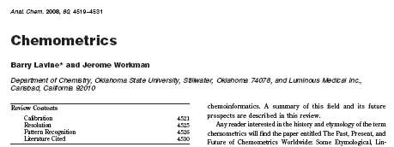

Серија конференција;
Журнали ...
Journal of Chemical Information and Computer Sciences,
Analytical Chemistry,
Chemometrics and Intelligent Laboratory Systems,
Journal of Chemometrics, …

Slide 20

ЛИТЕРАТУРА
2013 – Међународна година статистике
Ivan Gutman, Obrada rezultata hemijskih merenja,
PMF, Kragujevac, 2000.
J. C. Miller and J. N. Miller, Statistics and Chemometrics
for nalytical Chemistry, Pearson Education, Harlow,
2000, 2005, 2010

Slide 21
ONO ŠTO VAS NAJVIŠE ZANIMA
Nastavnik: Dušanka Milojković-Opsenica
lab. 547 / II C
Konsultacije: ?
Asistenti: dr Jelena Trifković,
dr Filip Andrić, lab. 552,
Finalni ispit – pismeni (praktični)
Ocena: Predavanja 10 + vežbe 20 + kolokvijum 10 + ispit 60

Slide 22
ZNAČAJNE CIFRE

Slide 23
Apsolutna i relativna nesigurnost
Rezultate merenja (analize) treba izražavati samo značajnim ciframa

Slide 24
ZAOKRUGLJIVANJE BROJEVA

Slide 25
Primer. Zaokrugliti na tri decimale sledeće brojeve:
2,97628; 0,0175; 1,436501; 6,7185; 4,9996.

Slide 26
nikada se zaokrugljivanje ne vrši sekvencijalno

Slide 30
128,6 : 0,069 = 1863,768116
1863,768116 · 0,014 = 26 ⇒
nesigurnost na mestu desetica
 rezultat treba zapisati u obliku 1,86×10³.
Drugo pravilo:
128,6 : 0,069 = 1863,768116 ≈ 1,9×10³
(broj sa dve značajne cifre)

Slide 31
Dobijeni rezultat, ne računajući predznak i mesto zareza,
manji od “ograničavajućeg broja”
 u dobijenom rezultatu treba zadržati još jednu cifru
128,6 : 0,069 = 1863,768116 ≈ 1,9×10³
19 < 69 ⇒ rezultat je 1,86×10³

Slide 35
PREGLED GREŠAKA U HEMIJSKOJ ANALIZI
brza i pouzdana analitička kontrola
nemoguće potpuno eliminisanje grešaka pri hemijskoj analizi
značajno određivanje veličine i orijentacije grešaka
 pouzdanost rezultata
hemičar - pouzdano izvršavanje odgovarajuće analize
(analitičar): - odabir odgovarajućeg postupka
- ocena dobijenih rezultata
Iskustvo ili statistika?

Slide 36
Greška = razlika između prave i izmerene (izračunate) vrednosti
Na osnovu uticaja na rezultat analize:
Slučajne (neodređene): uvek se javljaju; obično male; ne iskrivljuju konačni rezultat u odnosu na tačnu vrednost;
uzroci nepoznati; matematički model raspodele

Slide 37
Sistematske (određene): uvek iskrivljuju rezultat;
uslovljene analitičkim postupkom (smanjena preciznost
aparata, pogrešno rukovanje, nečistoća reagenasa);
Matematika nemoćna!
Grube: obično GREŠKE ANALITIČARA
(izbor metode, čuvanje uzoraka, izračunavanje);
jako iskrivljuju krajnji rezultat;
Primena statistike

Slide 38
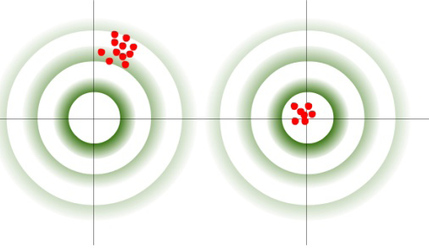
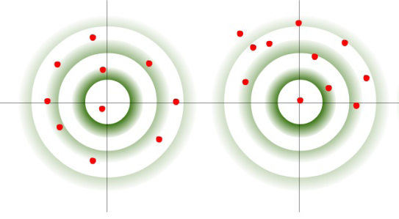
PRECIZNOST I TAČNOST REZULTATA HEMIJSKE ANALIZE
Precizni = rezultati paralelnih određivanja se međusobno dobro slažu
Tačni = oni koji se slažu sa stvarnim sadržajem određivane komponente (ne podležu nekoj sistematskoj grešci)

Slide 39
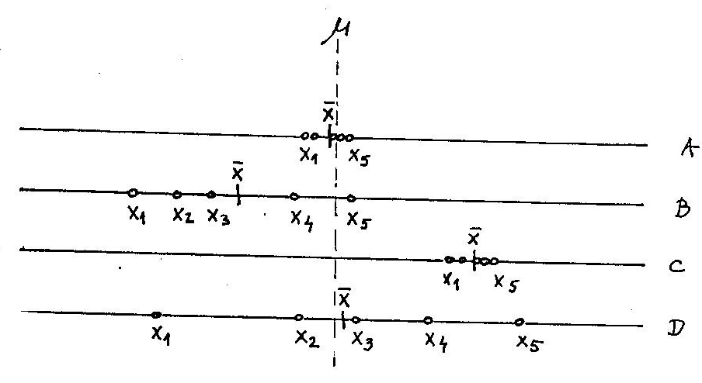
C ili D?

Slide 40
APSOLUTNE I RELATIVNE GREŠKE
Procenti ili promili
Omogućava poređenje tačnosti rezultata

Slide 41
Prava vrednost najčešće nije poznata


Slide 42
RELATIVNA GREŠKA KRAJNJEG REZULTATA HEMIJSKE ANALIZE
merenje određene mase uzorka (x₁) 
 analitički postupak  parametar (x₂)
p = k (x₂/x₁)
k nije prava konstanta
 p = x₃ k’(x₂/x₁)
Maksimalna
vrednost

Slide 43
Greške procedure > greške merenja
e(x)  ako: d(x)  i x 
Npr. ako se 0,50 g izmeri sa preciznošću od ±0,2 mg,
relativna greška je e = (0,2/500)x100 = 0,04%.
Za merenje 25 mg sa istom e,
mora d da bude: 0,04 = (d/25)x100  d = ±0,01 mg.
preciznije vage od analitičkih
Problem smanjivanja relativne greške krajnjeg razultata treba rešavati preciznijim merenjem parametara x₁ i x₂,
a ne povećanjem njihove vrednosti.

Slide 45
SREĐIVANJE PODATAKA
Grupisanje podataka
Prikazivanje podataka:
Tabeliranje
Grafičko prikazivanje

Slide 48
Važno:
Malo w  veliki broj grupnih intervala
detaljnije informacije ALI slabija preglednost
w   broj intervala 
 preglednost  detaljnost informacija 
CILJ: PREGLEDNA I DOBRA INFORMACIJA

Slide 51
Primer:
Raspodela frekvencija oboljevanja 17 pacijenata
u periodu od 6 meseci:

Slide 52
Statističke serije = sređeni podaci statističkog skupa
atributivne
numeričke (jedinice posmatranja uređene u odnosu na numeričko obeležje)

Slide 55
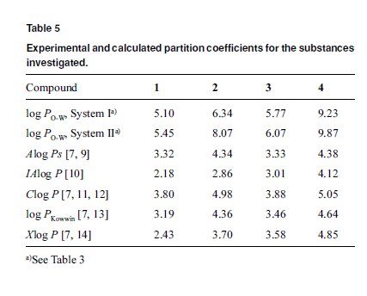

Slide 58
Grafički prikaz pomoću:
oznaka i simbola  kartogrami
simbolički crteži
geometrijskih oblika  dijagrami
DIJAGRAMI
tačkasti (korelacioni)
linijski (poligon f, kriva f, štapićasti)
površinski (stubičasti, histogram f, kružni)
prostorni (stereogram)

Slide 59
Histogram – serija pravougaonika;
- površinski dijagram (dve dimenzije)
- apscisa: grupni intervali, ordinata: frekvencija
Poligon – linijski dijagram
- apscisa: grupni intervali, ordinata: frekvencija
- Spaja tačke sredina grupnih intervala i frekvencija
u izlomljenu, poligonalnu liniju

Slide 62
Štapićasti dijagram
- Linijski dijagram
- Visina štapića odgovara f
Kružni dijagram – grafički prikaz strukture pojave
(odnos delova prema celini)
- površinski dijagram: P kruga = pojava u celini,
P isečaka = delovi celine
Ugaoni sistem, veličina isečka određena vel. ugla
(100% = 360º, tj. 1% = 3,6º)

Slide 63
Kružni i štapićasti dijagram

Slide 64
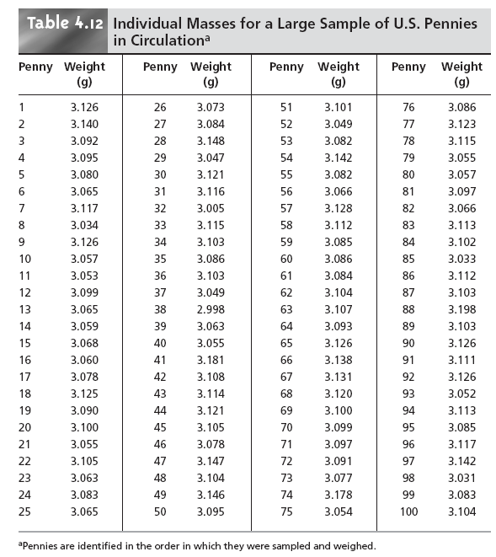

Slide 65
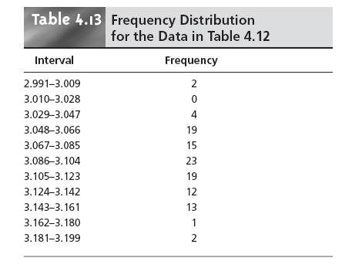
Distribucija frekvencija
Interval
Frekvencija

Slide 66
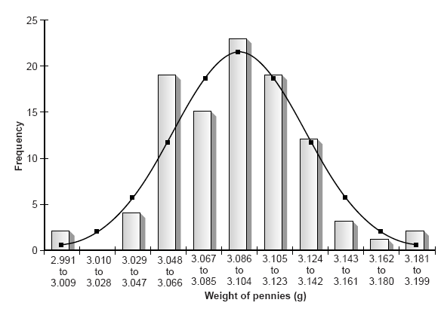
f
Masa (g)

